Slide 1





КТО МЫ ТАКИЕ
12 MAY 2022
ПЛАН ВСТРЕЧИ
Кто сегодня говорит со сцены?
СОВРЕМЕННЫЙ AGILE
Чем Agile так хорош?
МИССИЯ AGILE CLUB
Почему мы вас здесь собрали?
Agile Club
<open_meet>
ПЛАНЫ И АНОНС
Что будет происходить в Agile Club?

Slide 2



КТО МЫ ТАКИЕ?
ПЛАН ВСТРЕЧИ
КТО МЫ ТАКИЕ
Кто сегодня говорит со сцены?
АНТОН БЛИК
СЕРГЕЙ ПОЛИТЫКО
Scrum Master &
Agile Evangelist
СОВРЕМЕННЫЙ AGILE
Senior System Analyst &
Agile Evangelist
Чем Agile так хорош?
МИССИЯ AGILE CLUB
Почему мы вас здесь собрали?
ПЛАНЫ И АНОНС
Что будет происходить в Agile Club?

Slide 3
Кого мы здесь собрали?
КТО МЫ ТАКИЕ?
АНТОН БЛИК
СЕРГЕЙ ПОЛИТЫКО
Scrum Master &
Agile Evangelist
Senior System Analyst &
Agile Evangelist

Slide 4
Что такое Agile?
14 чел.
из других
ВУЗов
81%
студенты
Кого мы здесь собрали?
Майндсет, основанный на здравом смысле, который обладает своей системой ценностей, для реализации которых на практике применяют различные фреймфорки, для повышения эффективности управления рабочим процессом.
19%
не студенты
18 чел.
закончили
ИТМО
126 человек
(на обе встречи)

Slide 5
Что такое Agile?
Результат анкет
40
35
30
Для чего вам Agile?
Майндсет, основанный на здравом смысле, который обладает своей системой ценностей, для реализации которых на практике применяют различные фреймфорки, для повышения эффективности управления рабочим процессом.
20
13
10
9
8
10
6
6
0
Методология
Неизвестное
Возможность
Философия
Система
Область знания
Набор инструментов

Slide 6

НЕТ ПРАВИЛ = ХАОС
ЗАКАЗЧИК ХОЧЕТ ЧТО-ТО,
НЕ ЗНАЯ ЧТО
78
80
ЗАКОНЧИВАЮТСЯ ДЕНЬГИ
ИЛИ
ТЕРПЕНИЕ
60
Для чего вам Agile?
40
27
20
12
9
0
Работа
Жизнь
Карьера
Бизнес
ИСПОЛНИТЕЛЬ ПОСТОЯННО
ВНОСИТ ПРАВКИ

Slide 7

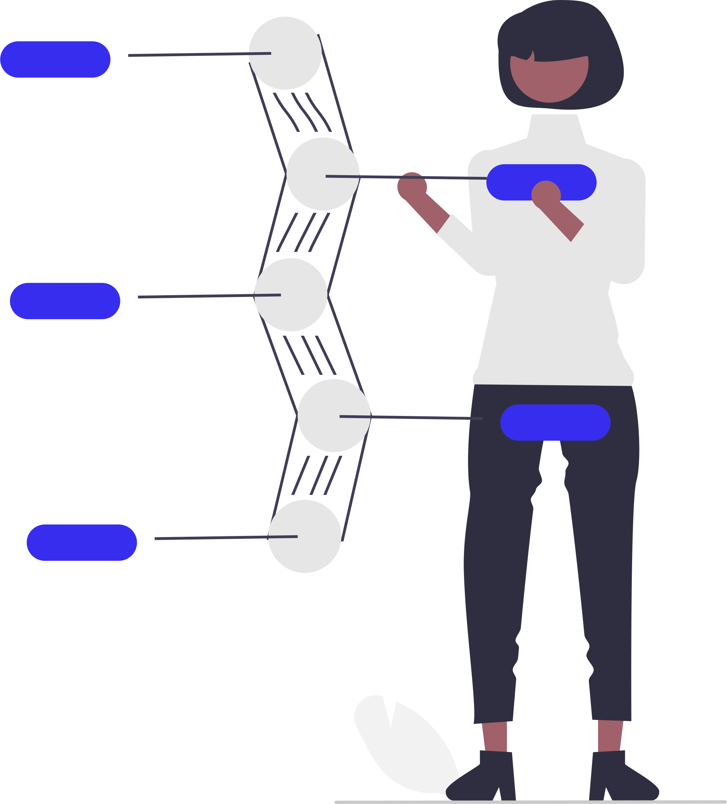

МНОГО ПРАВИЛ = БЮРОКРАТИЯ
НЕТ ПРАВИЛ = ХАОС
ЗАКАЗЧИК ДАЕТ
ТЕХ. ЗАДАНИЕ,
ЗАКЛЮЧАЕТ КОНТРАКТ
ЗАКАЗЧИК ХОЧЕТ ЧТО-ТО,
НЕ ЗНАЯ ЧТО
ДОЛГИЕ ПРАВКИ
ИЗ-ЗА СЛОЖИВШЕЙСЯ СИСТЕМЫ
ИСПОЛНИТЕЛЬ ПОСТОЯННО
ВНОСИТ ПРАВКИ
ПРОДУКТ ВЫПОЛНЕН СОГЛАСНО ТЗ, НО АКТУАЛЬНОСТЬ ПОД ВОПРОСОМ
ЗАКАНЧИВАЮТСЯ ДЕНЬГИ
ИЛИ
ТЕРПЕНИЕ

Slide 8

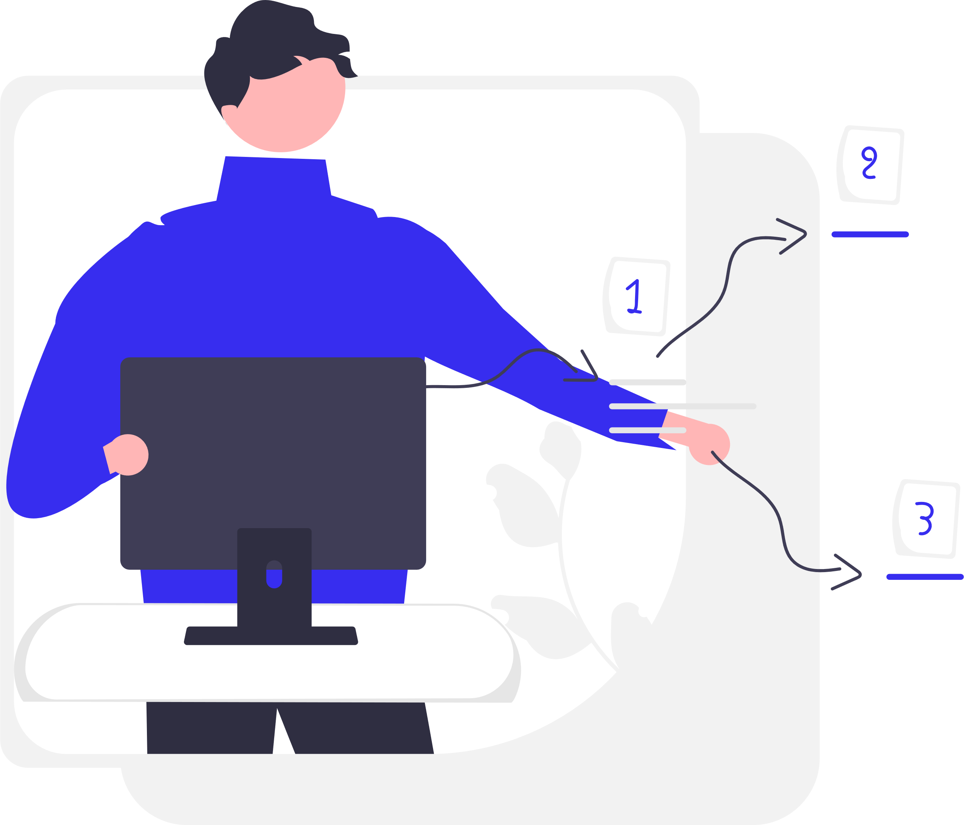

AGILE = ЧТО-ТО ПОСЕРЕДИНЕ
МНОГО ПРАВИЛ = БЮРОКРАТИЯ
ПОЛУЧИЛИ
ОБРАТНУЮ СВЯЗЬ
ЗАКАЗЧИК ДАЕТ
ТЕХ. ЗАДАНИЕ,
ЗАКЛЮЧАЕТ КОНТРАКТ
ДОЛГИЕ ПРАВКИ
ИЗ-ЗА СЛОЖИВШЕЙСЯ СИСТЕМЫ
ПРОДУКТ ВЫПОЛНЕН СОГЛАСНО ТЗ, НО АКТУАЛЬНОСТЬ ПОД ВОПРОСОМ
ПОПЫТАЛИСЬ ПОНЯТЬ ЗАКАЗЧИКА
ПРОВЕЛИ
СПРИНТ
ПОКАЗАЛИ
РЕЗУЛЬТАТ

Slide 9






КАК AGILE ?
AGILE = ЧТО-ТО ПОСЕРЕДИНЕ
ПОЛУЧИЛИ
ОБРАТНУЮ СВЯЗЬ
ОБРАТНАЯ СВЯЗЬ
ОБРАТНАЯ СВЯЗЬ
ОБРАТНАЯ СВЯЗЬ
ПОКАЗАЛИ
РЕЗУЛЬТАТ
ПОПЫТАЛИСЬ ПОНЯТЬ ЗАКАЗЧИКА
ТАК ПОЙДЕТ?
ИСПРАВИЛИ И ДОБАВИЛИ?
ИСПРАВИЛИ И ДОБАВИЛИ?
ВЫ ТОЧНО ДОВОЛЬНЫ?
СПРИНТ 3
СПРИНТ 4
ПРОВЕЛИ
СПРИНТ
  ПОСТОЯННАЯ ОБРАТНАЯ СВЯЗЬ. КЛИЕНТ НА КАЖДОМ ЭТАПЕ "ОК!".
А ЕСЛИ НЕ ОК - ДОПИЛИВАЕМ. И ТАК ДО УДОВЛЕТВОРЕНИЯ.
2. СДАЧА ПРОЕКТА ПО ЧАСТЯМ. ДЛЯ МИНИМИЗАЦИИ ЦЕНЫ ОШИБКИ.
3. САМООРГАНИЗАЦИЯ УЧАСТНИКОВ ПРОЕКТА. СОЗДАЙТЕ УСЛОВИЯ, ОБЕСПЕЧЬТЕ ПОДДЕРЖКУ И ПОЛНОСТЬЮ ДОВЕРЬТЕСЬ ИМ.
4. ЛЕГКО ИЗМЕНЯЕМОЕ ТЗ. ДЛЯ ОБЕСПЕЧЕНИЯ ЗАКАЗЧИКУ КОНКУРЕНТНОГО ПРЕИМУЩЕСТВА.
5. РАБОТАЮЩИЙ ПРОДУКТ СЛЕДУЕТ ВЫПУСКАТЬ КАК МОЖНО ЧАЩЕ.
6. ОБЩЕНИЕ НАИБОЛЕЕ ЭФФЕКТИВНЫМ СПОСОБОМ КАК С ЗАКАЗЧИКОМ, ТАК И ВНУТРИ КОМАНДЫ
7. ПРИРОСТ ЦЕННОСТИ ПРОДУКТА - ЭТО ГЛАВНЫЙ ПОКАЗАТЕЛЬ ПРОГРЕССА.

Slide 10
PROJECT MANAGER- 200 000 РУБ.
на основе 1122 зарплат
PRODUCT OWNER- 212 000 РУБ.
на основе 249 зарплат
SCRUM MASTER - 217 400 РУБ.
на основе 42 зарплат
BUSINESS ANALYST - 112 000 РУБ.
на основе 315 зарплат
SYSTEM ANALYST - 173 200 РУБ.
на основе 149 зарплат
UX / UI DESIGNER - 155 000 РУБ.
на основе 61 зарплат
КАК AGILE ?
Сколько платят тем, кто использует Agile?
  ПОСТОЯННАЯ ОБРАТНАЯ СВЯЗЬ. КЛИЕНТ НА КАЖДОМ ЭТАПЕ "ОК!".
А ЕСЛИ НЕ ОК - ДОПИЛИВАЕМ. И ТАК ДО УДОВЛЕТВОРЕНИЯ.
2. СДАЧА ПРОЕКТА ПО ЧАСТЯМ. ДЛЯ МИНИМИЗАЦИИ ЦЕНЫ ОШИБКИ.
3. САМООРГАНИЗАЦИЯ УЧАСТНИКОВ ПРОЕКТА. СОЗДАЙТЕ УСЛОВИЯ, ОБЕСПЕЧЬТЕ ПОДДЕРЖКУ И ПОЛНОСТЬЮ ДОВЕРЬТЕСЬ ИМ.
4. ЛЕГКО ИЗМЕНЯЕМОЕ ТЗ. ДЛЯ ОБЕСПЕЧЕНИЯ ЗАКАЗЧИКУ КОНКУРЕНТНОГО ПРЕИМУЩЕСТВА.
5. РАБОТАЮЩИЙ ПРОДУКТ СЛЕДУЕТ ВЫПУСКАТЬ КАК МОЖНО ЧАЩЕ.
6. ОБЩЕНИЕ НАИБОЛЕЕ ЭФФЕКТИВНЫМ СПОСОБОМ КАК С ЗАКАЗЧИКОМ, ТАК И ВНУТРИ КОМАНДЫ
7. ПРИРОСТ ЦЕННОСТИ ПРОДУКТА - ЭТО ГЛАВНЫЙ ПОКАЗАТЕЛЬ ПРОГРЕССА.
Данные по Москве
Срез за период 01.04.2022 - 27.04.2022

Slide 11
Миссия
Agile Club
ДОСТУПНЫЙ AGILE
Сколько платят тем, кто использует Agile?
PROJECT MANAGER- 200 000 РУБ.
на основе 1122 зарплат
PRODUCT OWNER- 212 000 РУБ.
на основе 249 зарплат
МОЛОДОЙ AGILE
SCRUM MASTER - 217 400 РУБ.
на основе 42 зарплат
BUSINESS ANALYST - 112 000 РУБ.
на основе 315 зарплат
ПРИМЕНИМЫЙ AGILE
SYSTEM ANALYST - 173 200 РУБ.
на основе 149 зарплат
Данные по Москве
Срез за период 01.04.2022 - 27.04.2022
UX / UI DESIGNER - 155 000 РУБ.
на основе 61 зарплат
100K AGILE-СПЕЦИАЛИСТОВ К 2027

Slide 12
Планы и вижен
ДОСТУПНЫЙ AGILE
Миссия
Agile Club
МОЛОДОЙ AGILE
ПРИМЕНИМЫЙ AGILE
100K AGILE-СПЕЦИАЛИСТОВ К 2027
ФАСТ-ТРЕКИ AGILE
AGILE-ЭПЛОЙМЕНТ
МИТАПЫ
Открытые и закрытые мероприятия с топами Agile и бизнеса
Быстрое погружение в Agile "с поля боя"
Персональные программы подготовки с трудоустройством

Slide 13
18-24 мая
ПЕРВЫЙ ФАСТ-ТРЕК
Планы и вижен
ФАСТ-ТРЕКИ AGILE
AGILE-ЭПЛОЙМЕНТ
МИТАПЫ
Открытые и закрытые мероприятия с топами Agile и бизнеса
Быстрое погружение в Agile "с поля боя"
Персональные программы подготовки с трудоустройством

Slide 14
Агенда
AGILE
Александр Томилов - Enterprise Agile Coach в Открытие
SCRUM
18-24 мая
Антон Блик, Ольга Спектор -
Agile Consultant в ГНИВЦ и Scrum Master в Мойсклад
SPRINT PLANNING
Василий Емашов - Senior PM в EPAM
DAILY SCRUM
Антон Блик - Agile Consultant в ГНИВЦ
SPRINT REVIEW
Руслан Миниахметов - Scrum Master в Schumann
ПЕРВЫЙ ФАСТ-ТРЕК
RETROSPECTIVE
Константин Хомченко, Юлия Вотинцева, Андрей Виноградов, Антон Блик, Екатерина Бредихина и Сергей Липчанский -
Chili Marketing, Газпромнефть, Силовые машины, ГНИВЦ, eduScrum и ScrumTrek

Slide 15
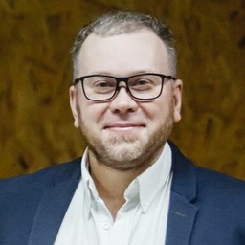

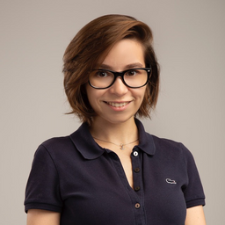
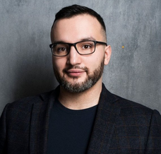
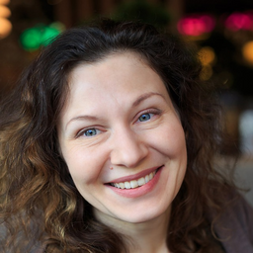
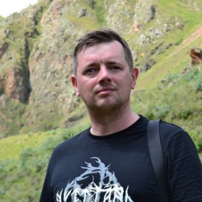
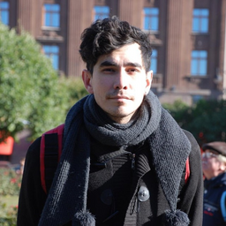
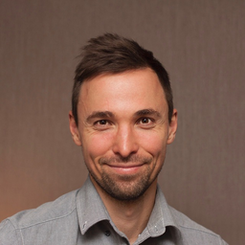

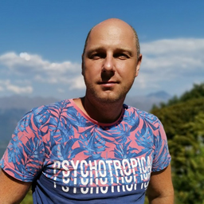
А теперь поговорим
МЫСЛИ, СООБРАЖЕНИЯ.
ОЖИДАНИЯ, ПРЕДЛОЖЕНИЯ.
ВОПРОСЫ.
AGILE
Александр Томилов - Enterprise Agile Coach в Открытие
SCRUM
Агенда
Антон Блик, Ольга Спектор -
Agile Consultant в ГНИВЦ и Scrum Master в Мойсклад
SPRINT PLANNING
Василий Емашов - Senior PM в EPAM
DAILY SCRUM
Антон Блик - Agile Consultant в ГНИВЦ
SPRINT REVIEW
Руслан Миниахметов - Scrum Master в Schumann
RETROSPECTIVE
Константин Хомченко, Юлия Вотинцева, Андрей Виноградов, Антон Блик, Екатерина Бредихина и Сергей Липчанский -
Chili Marketing, Газпромнефть, Силовые машины, ГНИВЦ, eduScrum и ScrumTrek

Slide 16

А теперь поговорим
МЫСЛИ, СООБРАЖЕНИЯ.
ОЖИДАНИЯ, ПРЕДЛОЖЕНИЯ.
ВОПРОСЫ.

